Slide 1
Trava reste, cvate cvitak,
reste zdravje, dobar žitak;
pasite se, ovce zdrave,
zelene je dosta trave.
Trava reste, rumen cvitak,
vam, ovčice, dobar žitak,
ja sam venčac opravila,
na glavicu postavila.
Ulomak iz djela “Muke svete Margarite” nastalo oko 1500 godine kao dramatizacija svetačke legende

Slide 2
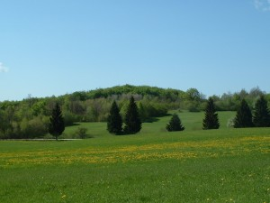
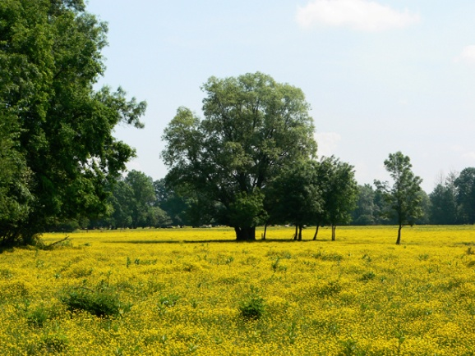
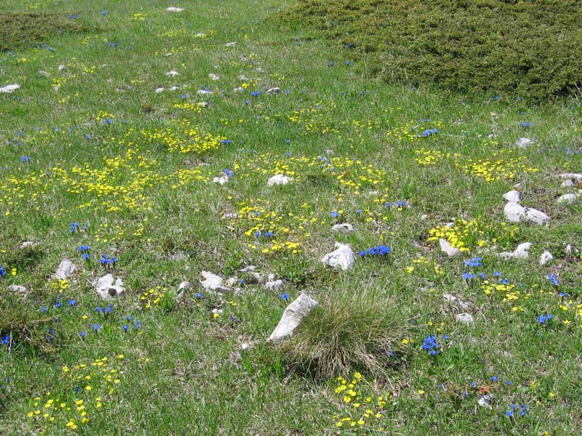
KORIST OD TRAVNJAKA

Slide 3
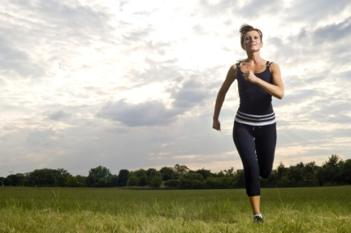
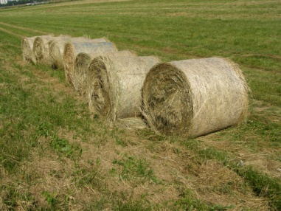
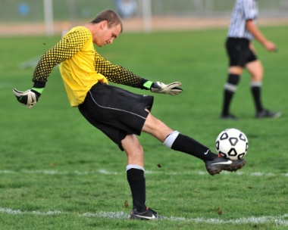
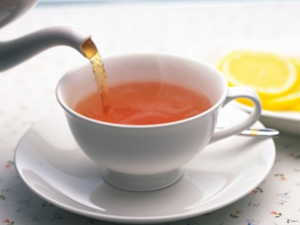
Na prikazanim slikama prepoznaj korist koju čovjek ima od travnjaka.
rekreacija
hrana za stoku
sport
jestive i ljekovite biljke
Na koje načine čovjek utječe na održavanje životne zajednice travnjaka na nekom području?
Pašnjaci koji nastaju ispašom stoke razlikuju se biljnim vrstama od livada koje se kose za proizvodnju stočne hrane ili za rekreaciju.
Zašto je pašnjake potrebno povremeno kositi?

Slide 4
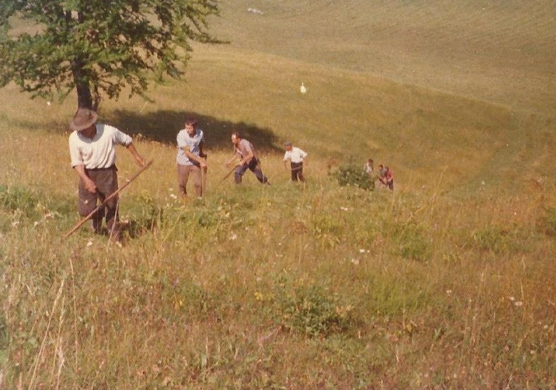
U kojim je mjesecima moguća ispaša stoke na pašnjacima u kontinentalnoj Hrvatskoj, a u kojima u primorskoj Hrvatskoj?
Što prikazuje slika?
Zašto se livade kose tijekom cvatnje?

Slide 5
Pročitaj odlomak o sušenju i spremanju pokošene trave na 142. stranici udžbenika i riješi radni listić: pojmove s popisa upiši na odgovarajuće mjesto u shematskom prikazu:
silos, na suncu, siliranje, u sušarama, sjenici, bale, plastovi
POKOŠENA TRAVA
sijeno, otava, otavić
sušenje
svježa trava
na suncu
u sušarama
siliranje
spremanje
sjenici
plastovi
silos
bale

Slide 6
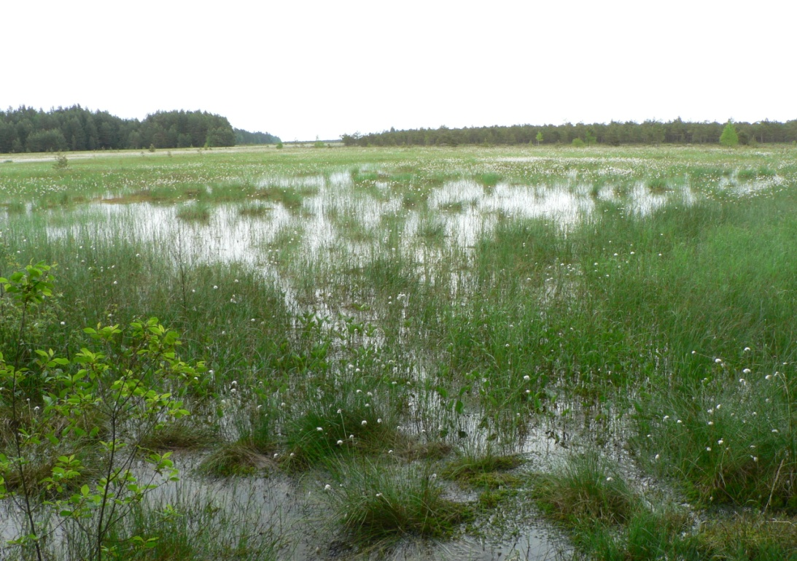
Zbog čega je u jednoj vegetacijskoj sezoni livade moguće kositi dva do tri puta?
Što prikazuje slika?
Močvarna livada
Zbog čega se osušene biljke močvarnih livada pretežno koriste za stočnu stelju, a ne za prehranu stoke?

Slide 7
Pročitaj odlomak iz udžbenika na stranicama 142 i 143 o jestivim i ljekovitim biljkama travnjaka i riješi zadatke radnog listića.
1. Navedi travnjačke biljke tvog zavičaja koje se koriste u prehrani. Koje travnjačke biljke si jeo/jela?
2. Za kakvog vremena sakupljamo i kako sušimo ljekovite biljke?

Slide 8
3. Slovo ispred ljekovite svrhe za koju se koristi upiši odgovarajuću biljku (jedno slovo možeš upisati uz više biljaka i uz jednu biljku može biti veći broj slova)
a. Krema za kožne bolesti
b. Sirup za ublažavanje kašlja
c. Ublažavanje bolesti dišnih organa
d. Zacjeljivanje rana
e. Čaj za ublažavanje probavnih smetnji
f. Ublažavanje različitih upala
g. Ispiranje usne šupljine kod upale
h. Čaj za ublažavanje depresije
i. Čaj za ublažavanje tegoba jetre i bubrega
j. Za zgrušavanje krvi
KADULJA_______________
MAJČINA DUŠICA _______
KAMILICA ______________
TRPUTAC _______________
STOLISNIK ____________
PRESLICA ______________
GOSPINA TRAVA ________
ČAPLJAN _______________

Slide 9
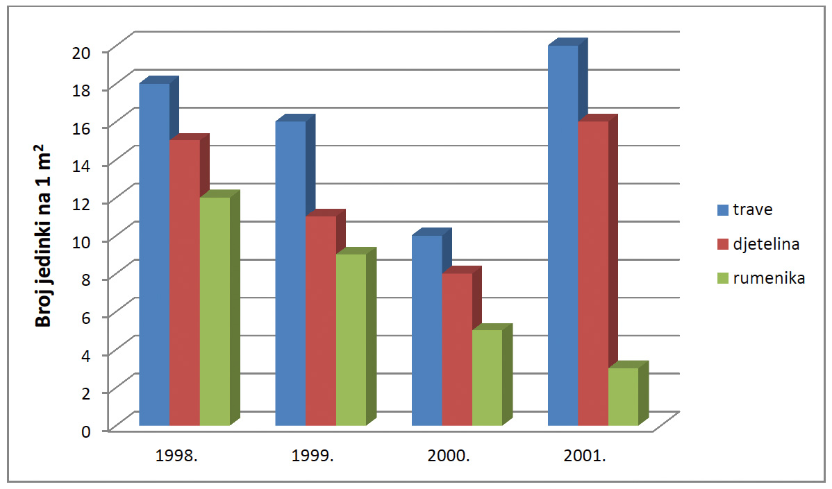
Graf prikazuje promjene brojnosti slatkih trava, djeteline i rumenike na 1 kvadratnom metru livade tijekom četiri godine (od 1998. do 2001. godine). Temeljem promatranja grafa odgovori na pitanja.

Slide 10
a. Što se događa s brojnošću rumenike tijekom četiri godine košnje livade?
Brojnost rumenike se smanjuje.
b. Kako je utjecala redovita košnja livade na brojnost trava i djeteline?
Brojnost trava i djeteline se tijekom godina redovite košnje smanjila.
c. Što je uzrokovalo spomenutu promjenu?
Spomenutu promjenu uzrokovala je košnja u razdoblju cvatnje.
d. Što je poljoprivrednik vjerojatno poduzeo da je 2001. godine ponovno porasla brojnost trava i djeteline?
Vjerojatno je zasijao sjemenke tih biljaka.
e. Kako će to dugoročno utjecati na brojnost rumenike?
Brojnost rumenike će se i dalje smanjivati.

